Slide 1
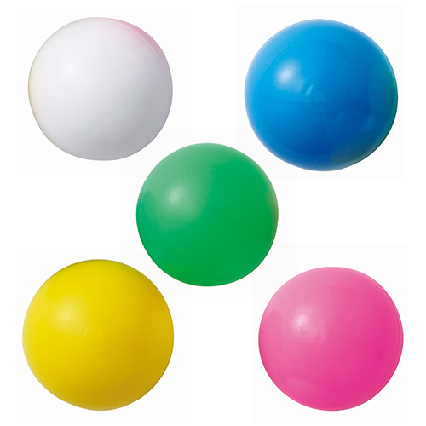
【提案書】
巨大ガラポン用カラーボール
特徴
巨大ガラポンで抽選に使用する専用のカラーボールです。色は白・青・緑・黄色・ピンクの5種類ございます。大きくてカラフルなボールのガラポンイベントで盛り上がる事間違いなし！
納期
納期スペース
仕様
素 材：ポリエチレン
サイズ：直径約7cm
備 考：白・青・緑・黄色・ピンク
お見積
お見積りスペース

